Slide 1
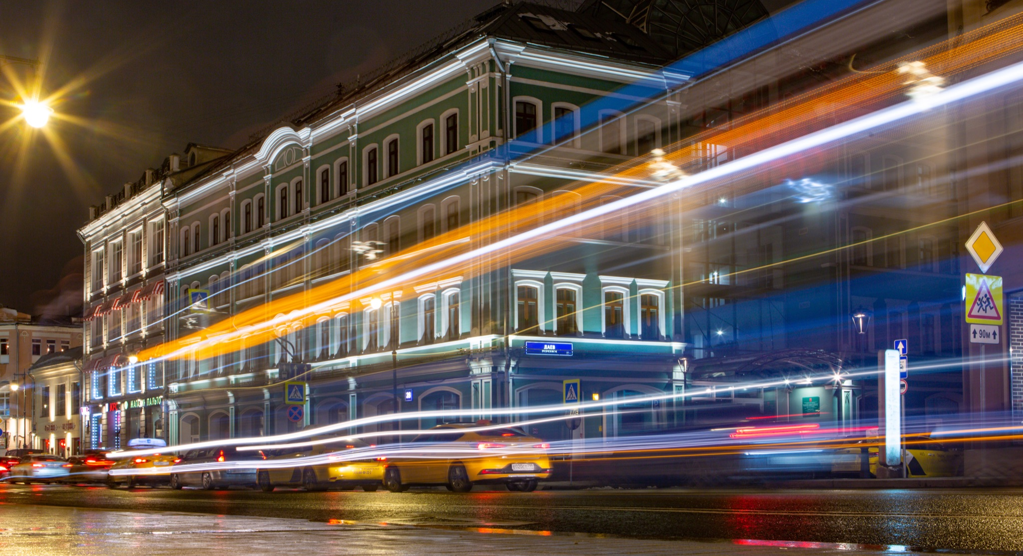
Университет
Правительства Москвы
mguu.ru
Курсовая работа на тему: «Проектирование и создание базы данных при организации парковочных пространств города Москвы»
Научный руководитель: канд. техн. наук, Каманин И.О.
Работу выполнил студент 3 курса 22ГМУ-УЦП11.2 Берестеньков Л. В.

Slide 2
Актуальность, объект, предмет и цель исследования
Актуальность темы исследования обусловлена растущей потребностью в эффективной организации парковочных пространств в Москве. Увеличение числа автомобилей и ограниченное количество парковочных мест создают значительные проблемы для горожан и властей. Учитывая вышеизложенное, тема работы: «Проектирование и создание базы данных при организации парковочных пространств города Москвы» является значимой и актуальной.
Объектом исследования является предоставление государственной услуги по организации парковочных пространств.
Предметом исследования выступает база данных по учету предоставления государственной услуги по организации парковочных пространств в городе Москве.
Цель исследования на основе анализа предметной области разработать базу данных по учету предоставления государственной услуги организации парковочных пространств в городе Москве.
Поставленная цель определила необходимость решения следующих задач:
Провести анализ существующих систем учета и управления парковочными пространствами.
Построить даталогическую модель базы данных по учету предоставления государственной услуги организации парковки в городе Москве.
Разработать физическую модель базы данных, обеспечивающую эффективное хранение и обработку информации о парковочных местах, пользователях и их транспортных средствах.

Slide 3
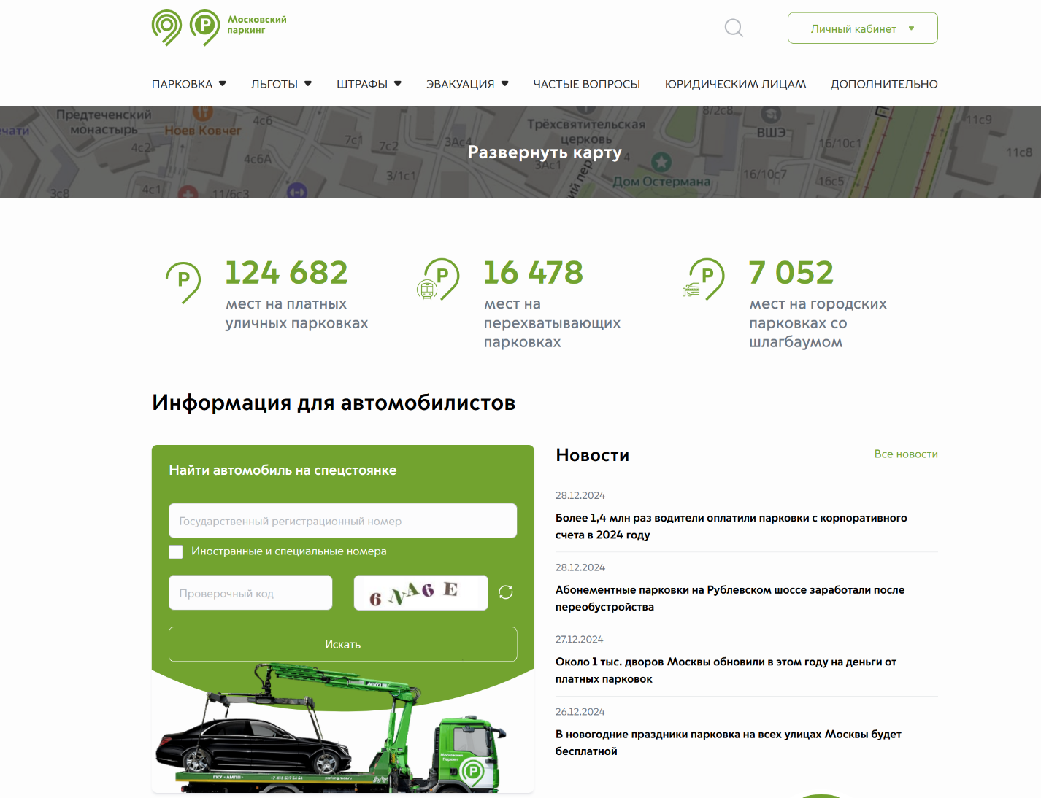

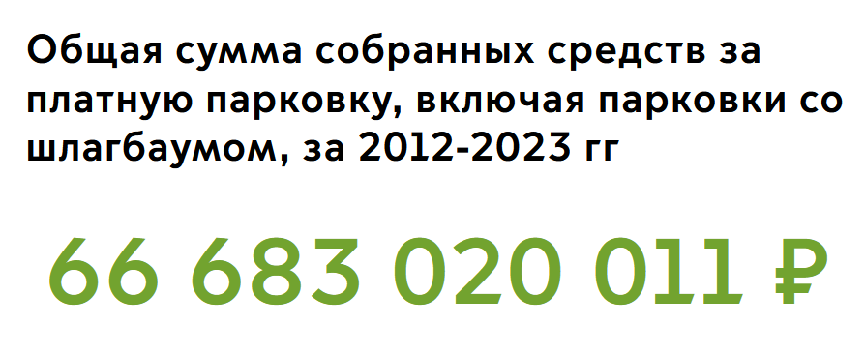
Московский паркинг
Московский паркинг — это система управления парковочными местами в Москве, созданная для оптимизации использования парковочного пространства и повышения удобства для автомобилистов. Проект был запущен 05 октября 2012 года и с тех пор значительно изменил подход к организации парковки в столице. На сегодняшний день в системе зарегистрировано более 360 тысяч парковочных мест, включая как платные, так и бесплатные зоны. В рамках этой системы действуют около 124 тысяч платных парковок, что позволяет поддерживать баланс между спросом и предложением на парковочные места в городе. Тарифы на платную парковку устанавливаются таким образом, чтобы обеспечивать наличие 10-15% свободных мест, что способствует улучшению транспортной ситуации в Москве.

Slide 4
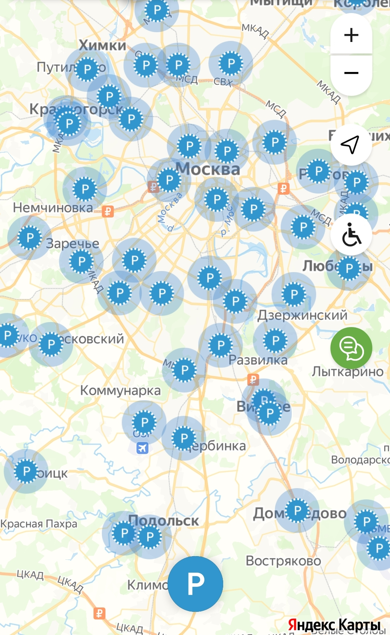
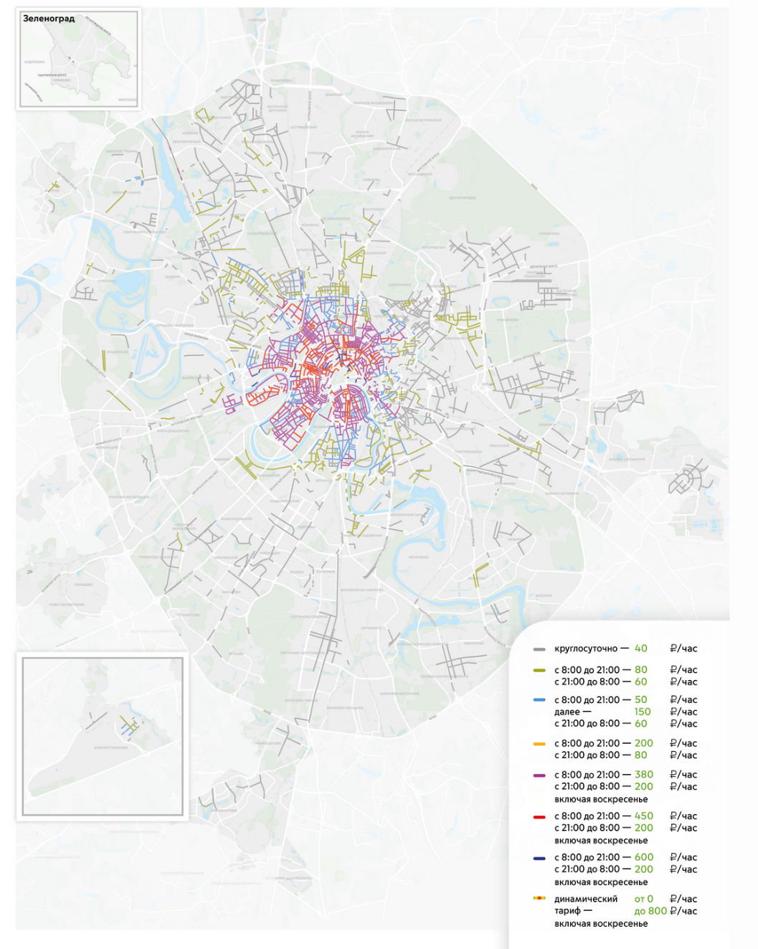
Карта парковочных мест Московского паркинга предоставляет пользователям удобный способ поиска и навигации по доступным парковочным местам в Москве. На этой карте отображаются как платные, так и бесплатные парковки, позволяя автомобилистам легко находить подходящие места для стоянки. На карте можно увидеть обозначения различных типов парковок: участки дорог, где разрешено парковаться, а также зоны, где это запрещено.

Slide 5
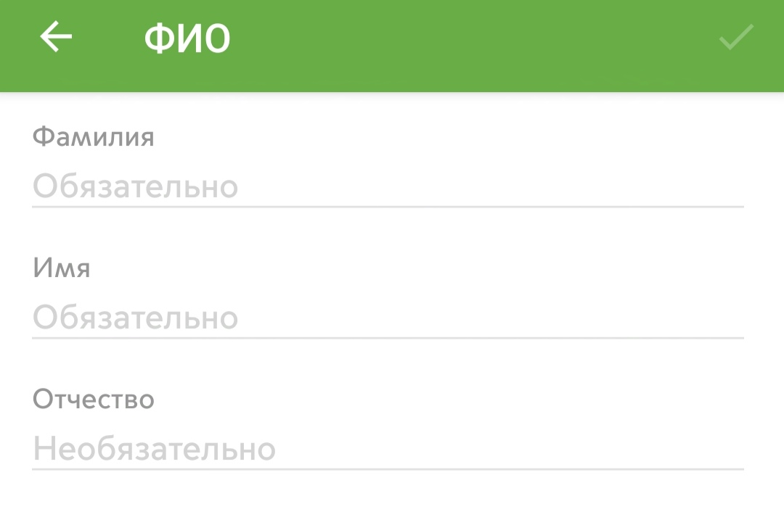
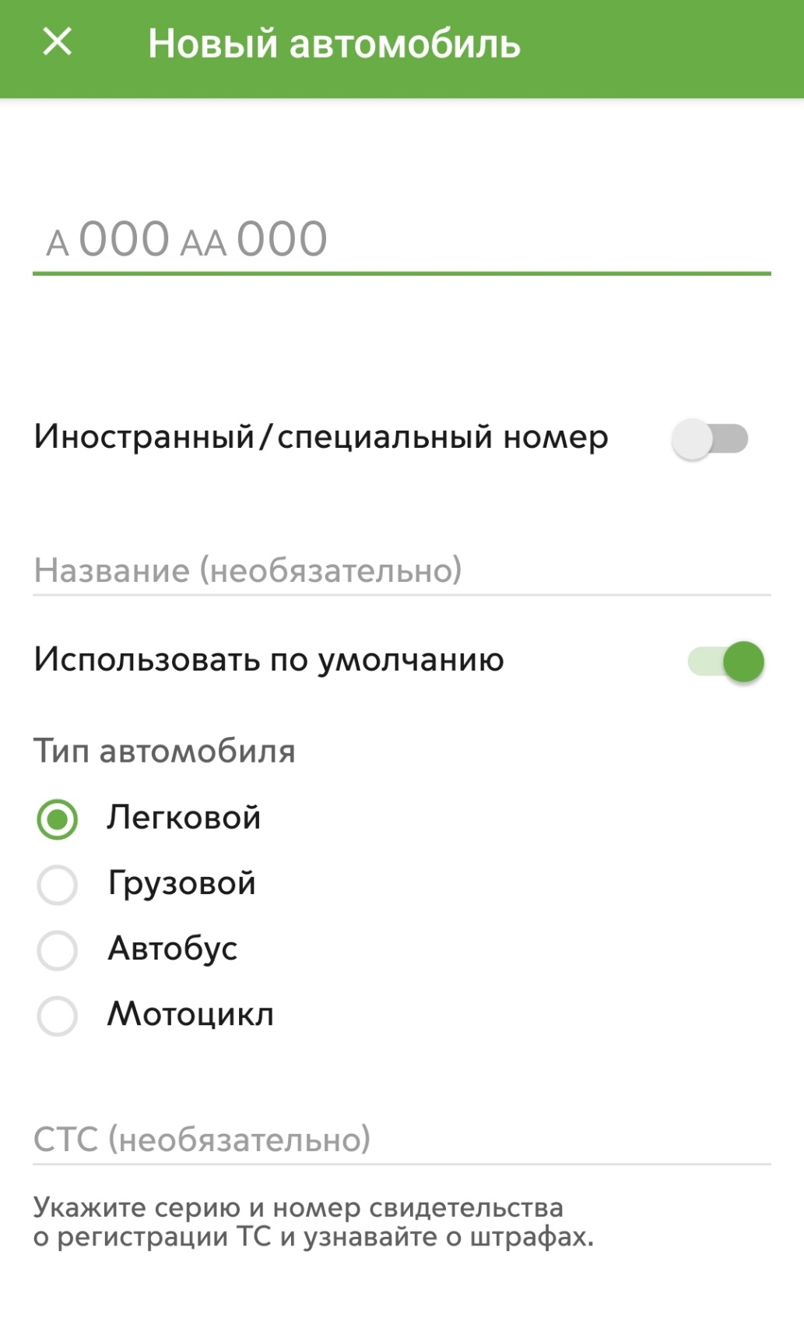
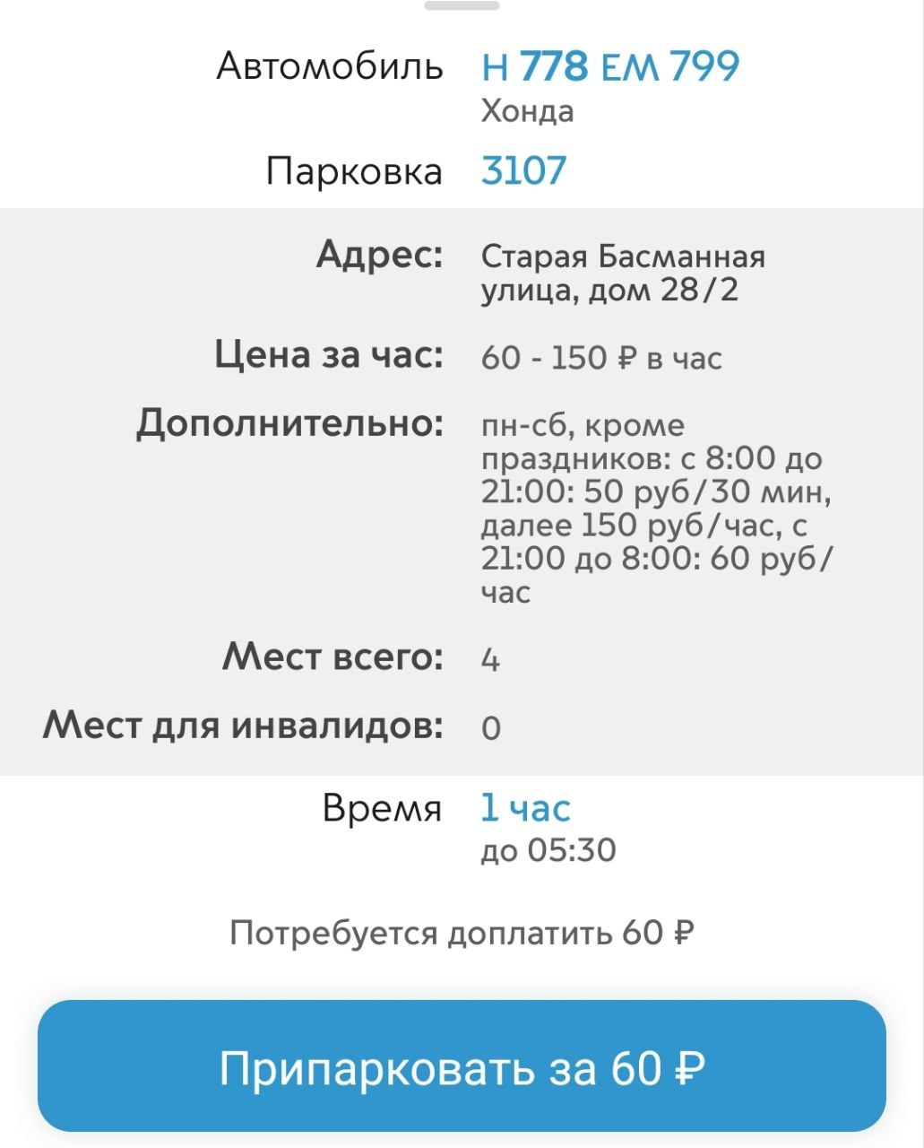
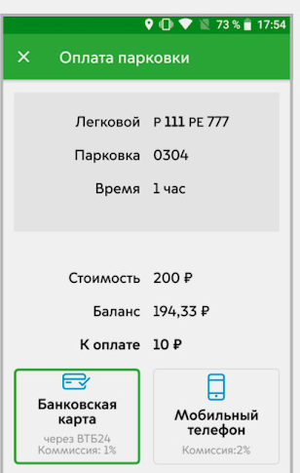

Принцип работы московского паркинга
Внесение данных пользователя
Внесение данных транспортного средства
Выбор парковочного места
Выполнение платёжной операции

Slide 6
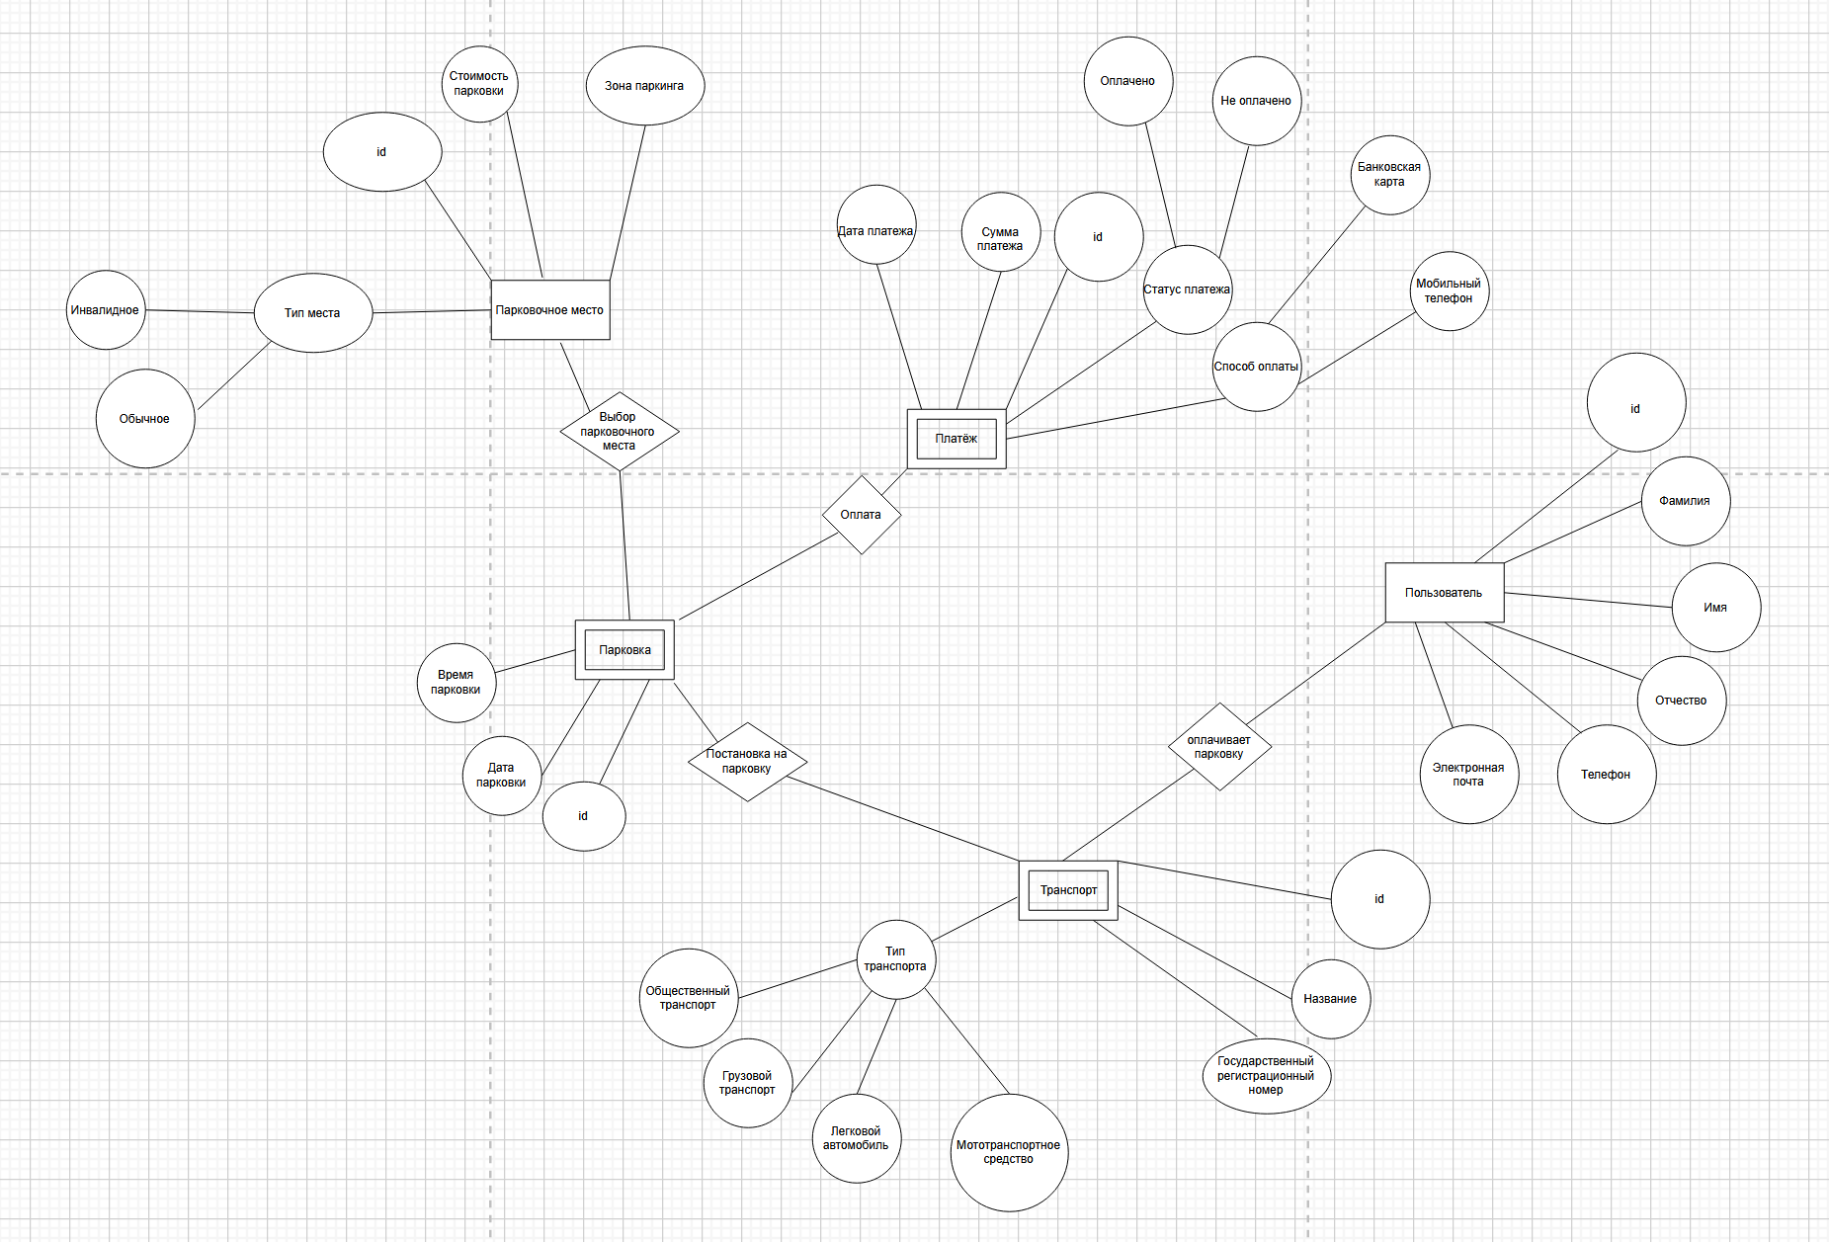
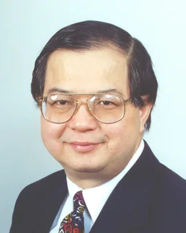
Построение концептуальной модели в нотации Питера Чена
Сущности:
Пользователь
Транспорт
Парковка
Парковочное место
Платёж
Питер Чен
Американский учёный в области информатики, предложивший в 1976 году ER-модель данных

Slide 7
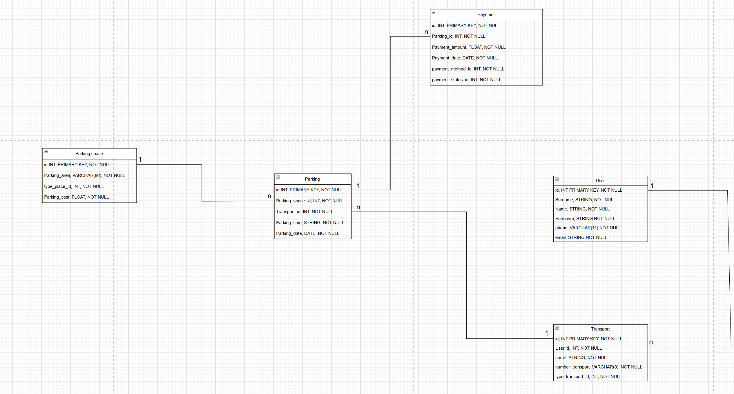
Нормализация и построение датологической модели
Нормализация – процесс последовательного преобразования таблиц базы данных к виду, принятому в реляционной модели данных

Slide 8
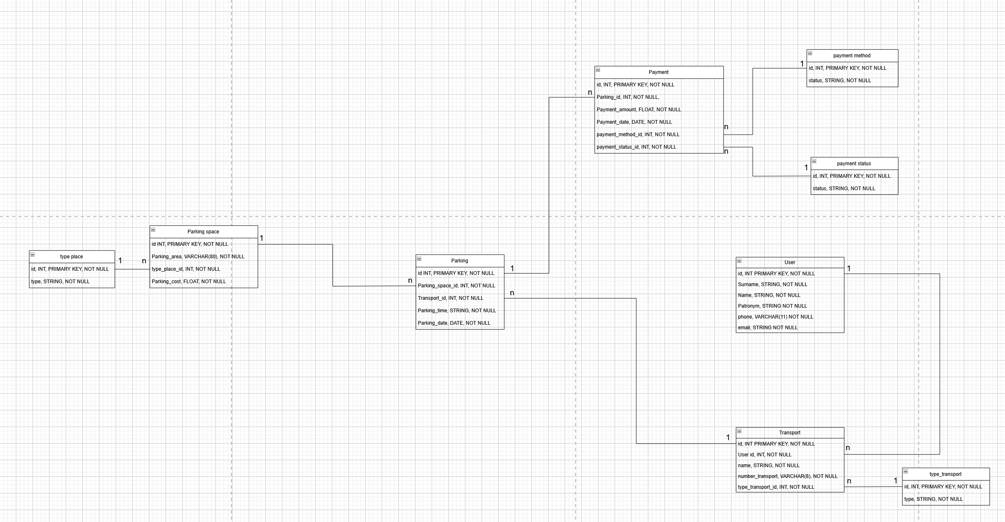
Добавление справочных таблиц. Окончательный вид датологической модели

Slide 9

Построение физической модели базы данных
Этапы построения
1) Создание и заполнение справочных таблиц
2) Создание целевых таблиц базы данных
3) Создание экранных форм
4) Заполнение целевых таблиц
5) Построение типовых запросов на выборку
SQLite – встраиваемая кроссплатформенная БД, которая поддерживает достаточно полный набор команд SQL и доступна в исходных кодах

Slide 10
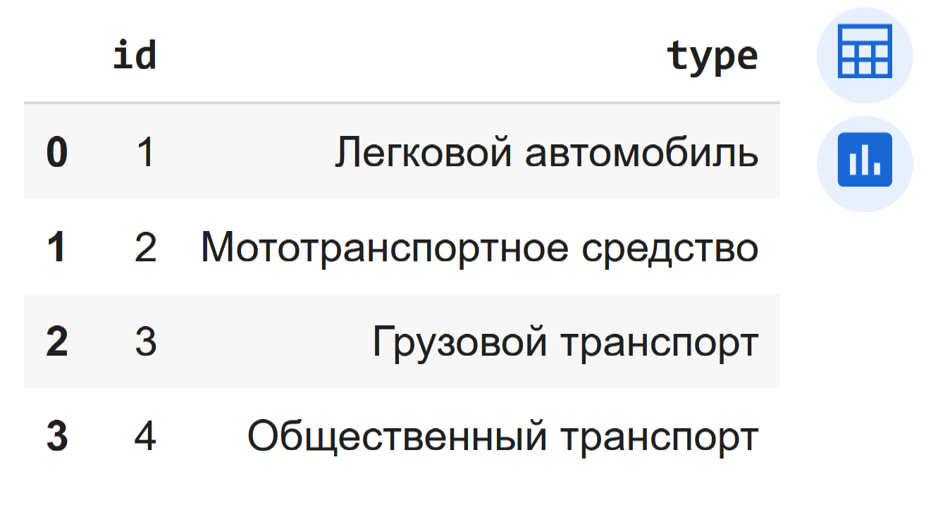
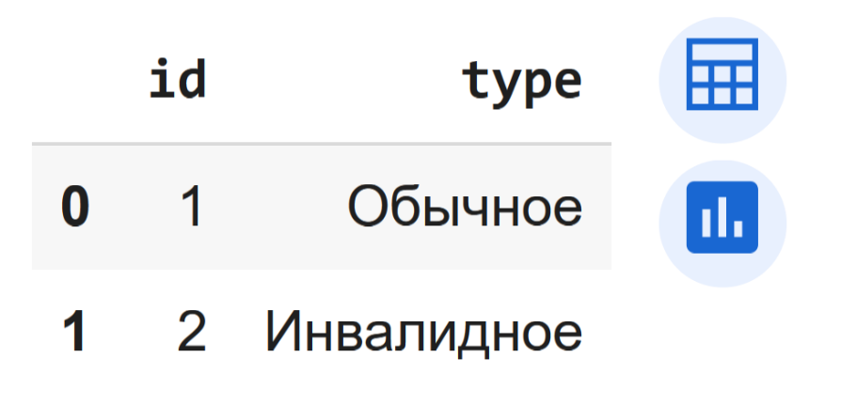
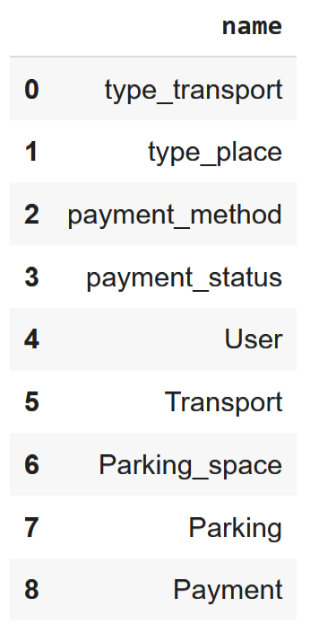
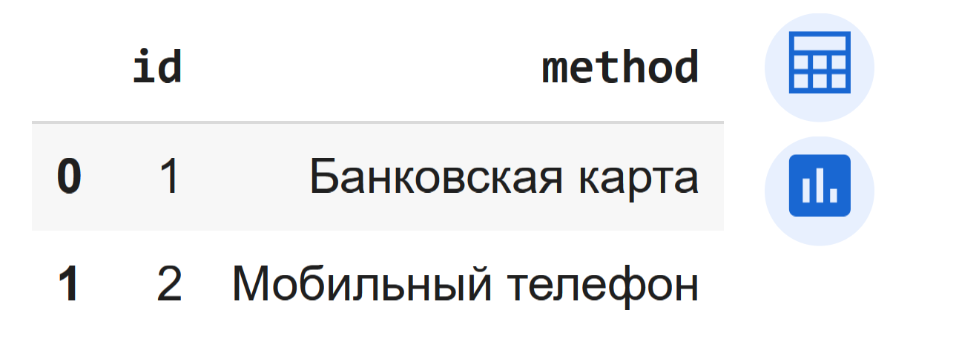
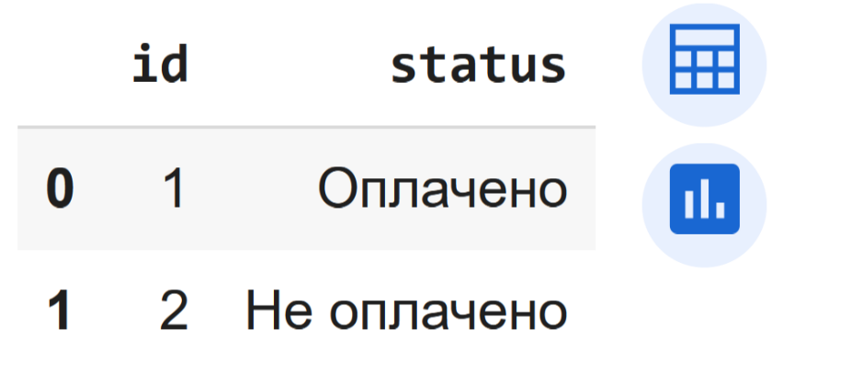
Целевые и справочные таблицы
Список всех таблиц
Справочные таблицы

Slide 11
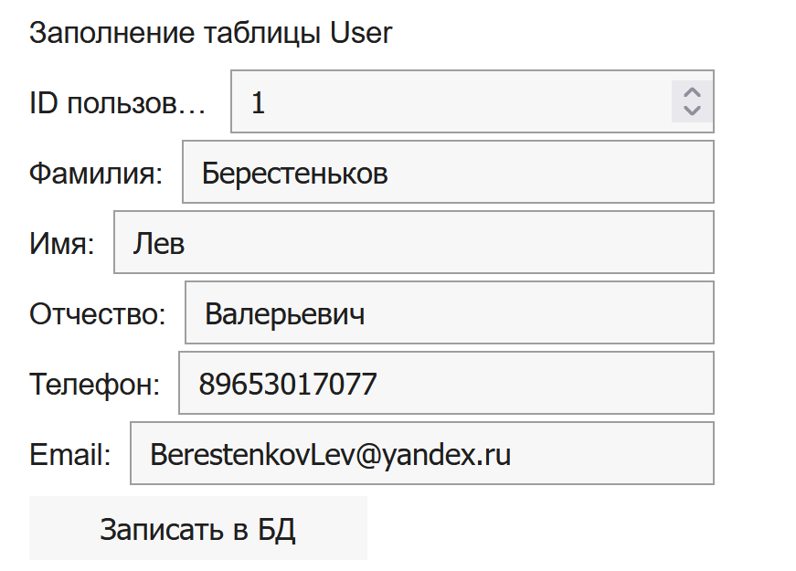
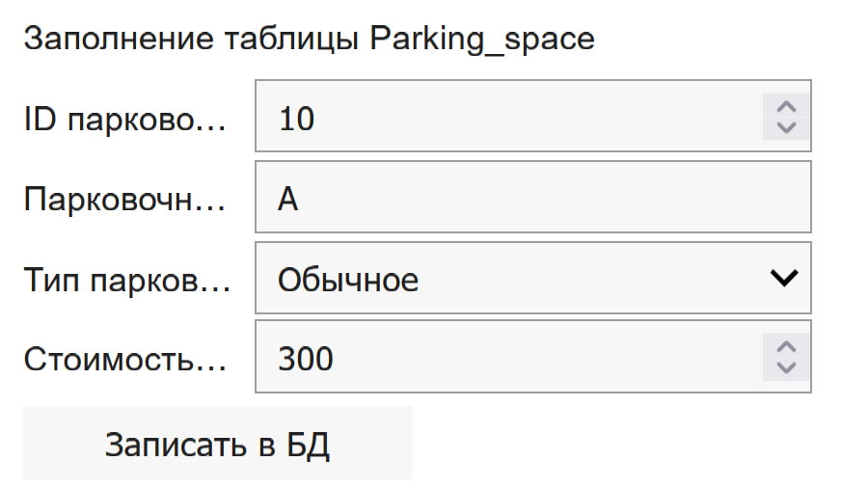
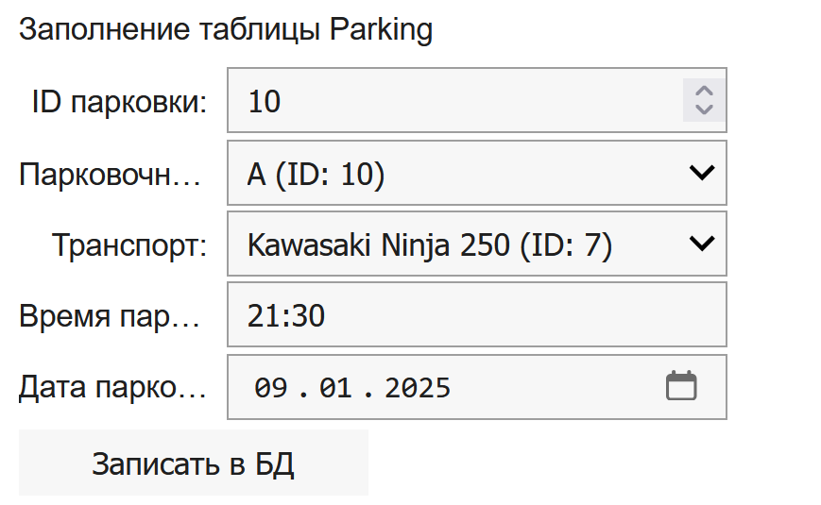
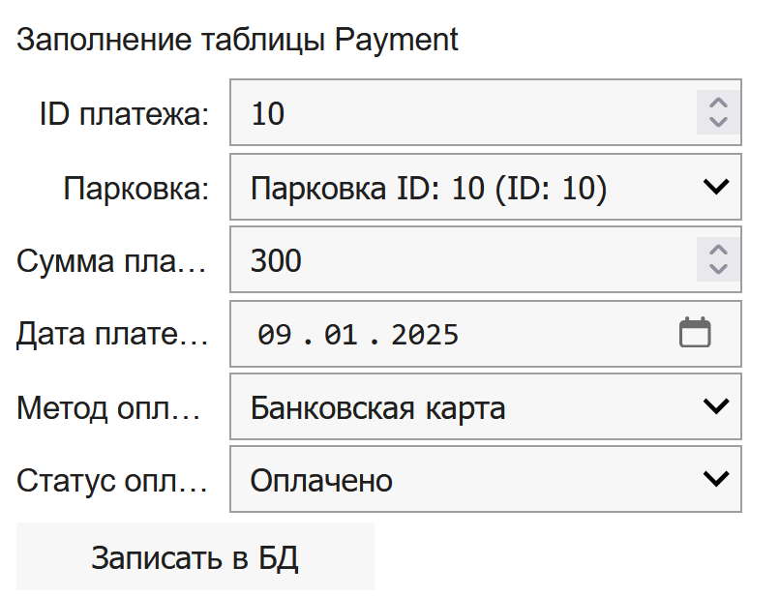
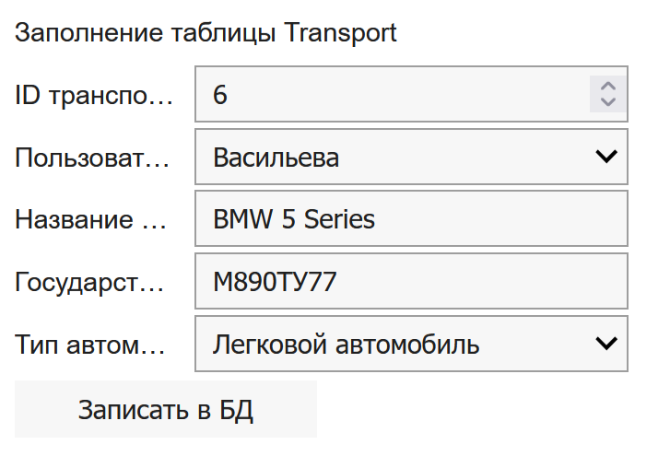
Экранные формы
Таблица Parking_space
Таблица User
Таблица Parking
Таблица Transport
Таблица Payment

Slide 12
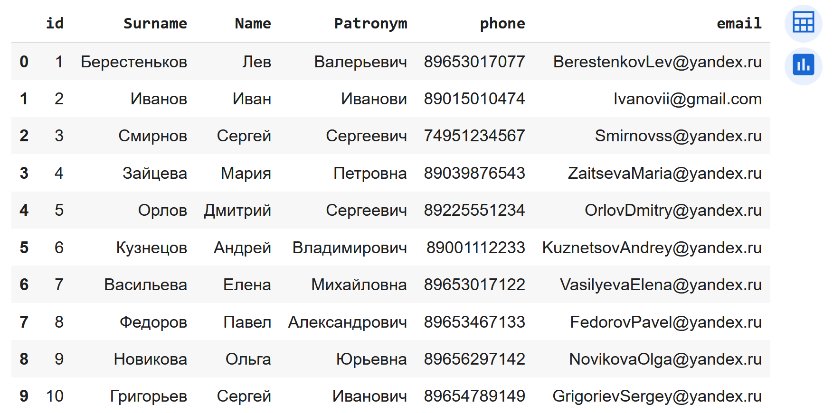
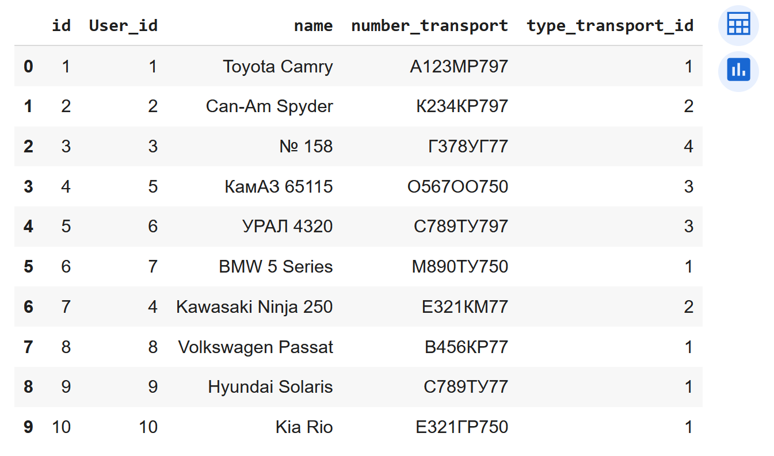
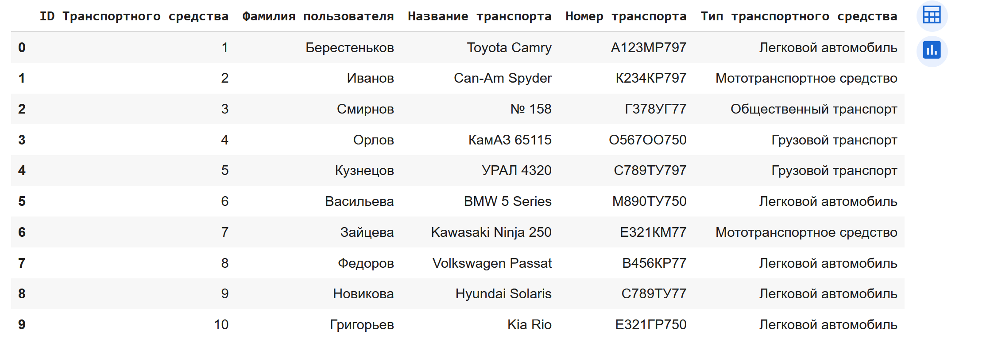
Примеры заполнения целевых таблиц
Таблица User
Таблица Transport

Slide 13
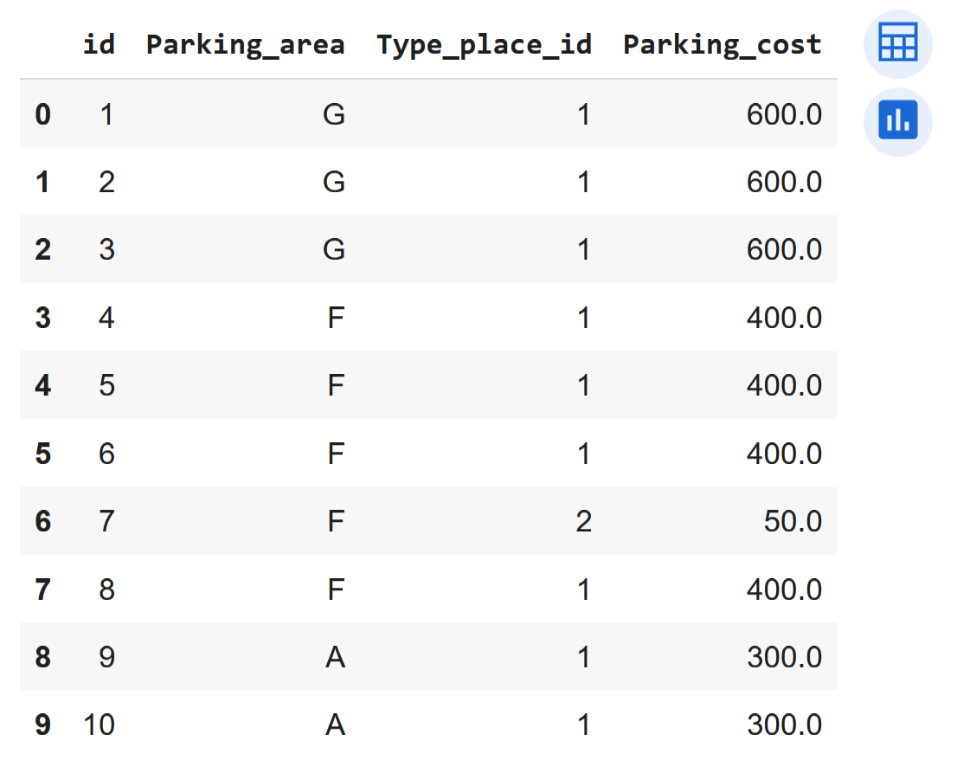
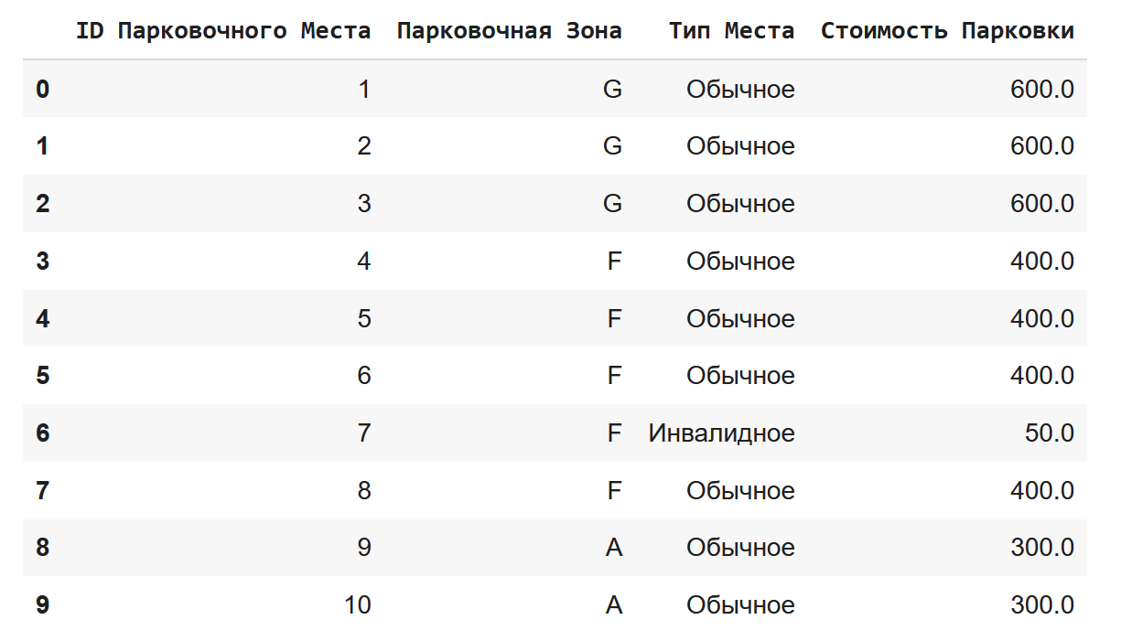
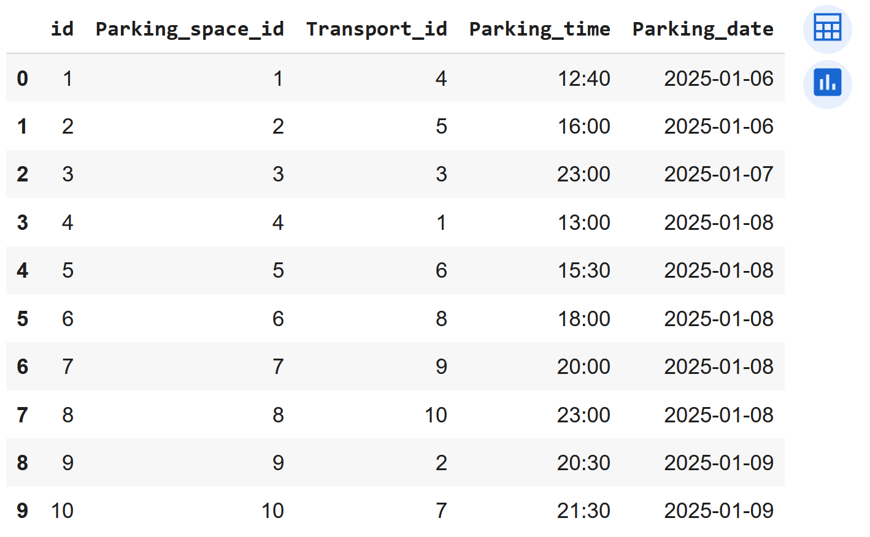
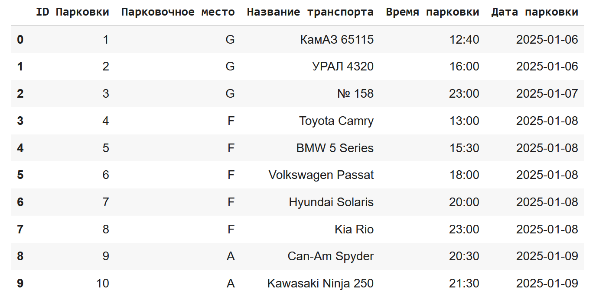
Таблица Parking_space
Таблица Parking

Slide 14
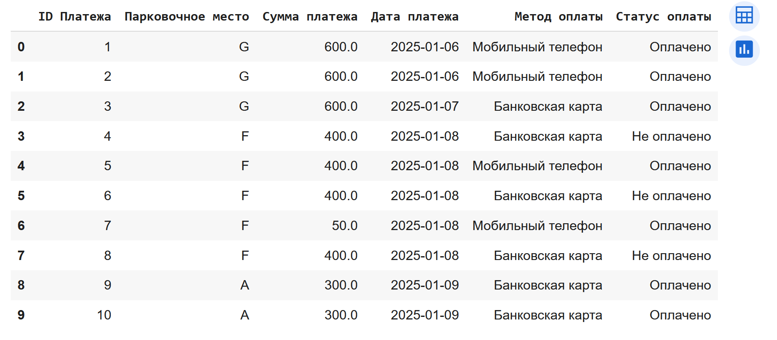
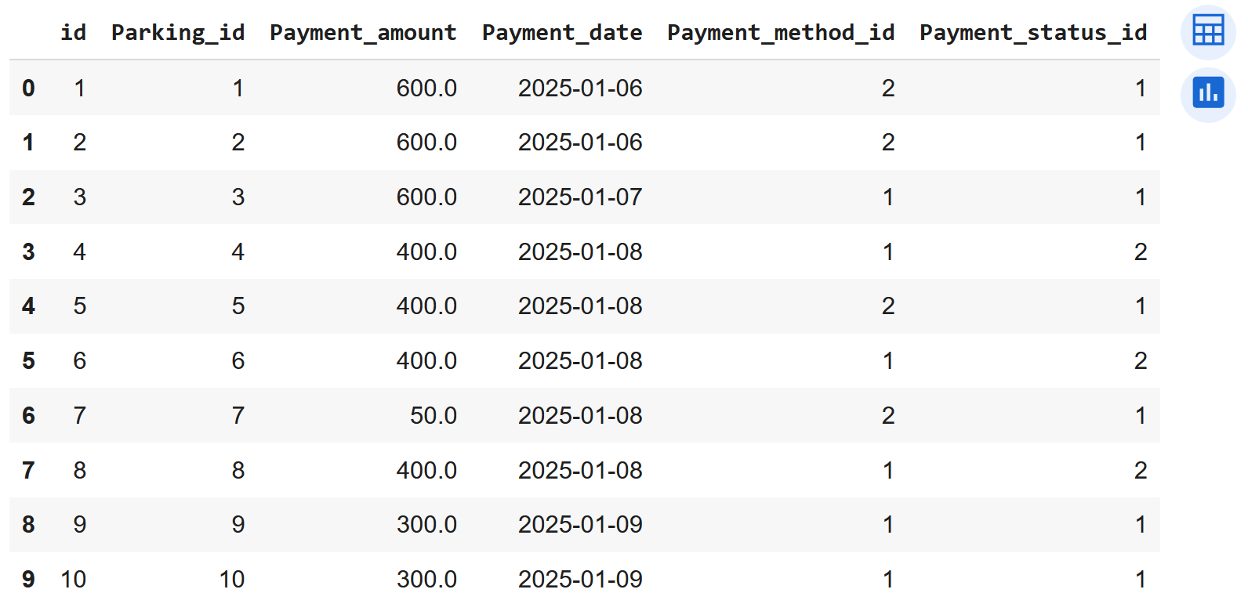
Таблица Payment

Slide 15
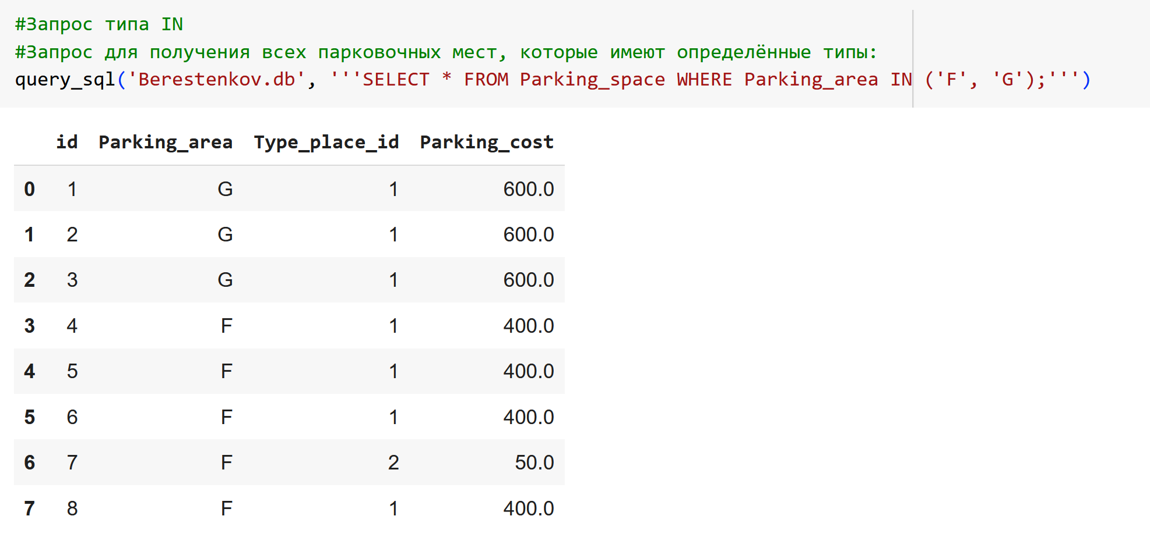
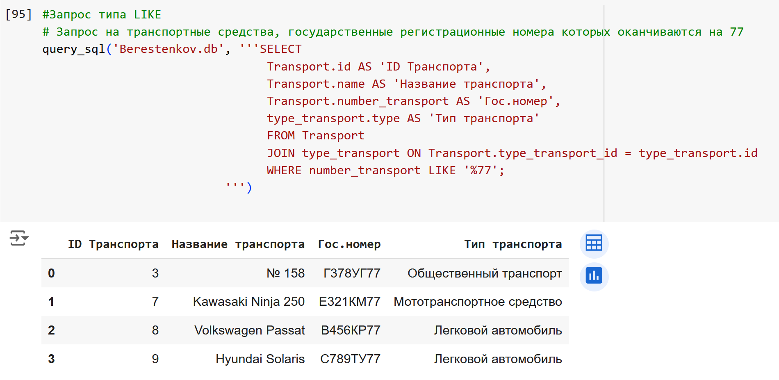
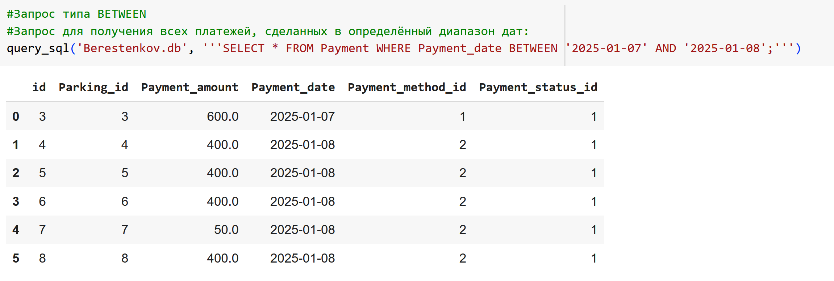
Типовые запросы
● Запросы типа LIKE, IN, BETWEEN
● Запросы типаAVG(), COUNT(), SUM()
● Запросы типа WHERE, INNER JOIN, LEFT JOIN, RIGHT JOIN
● Запросы с подзапросами

Slide 16
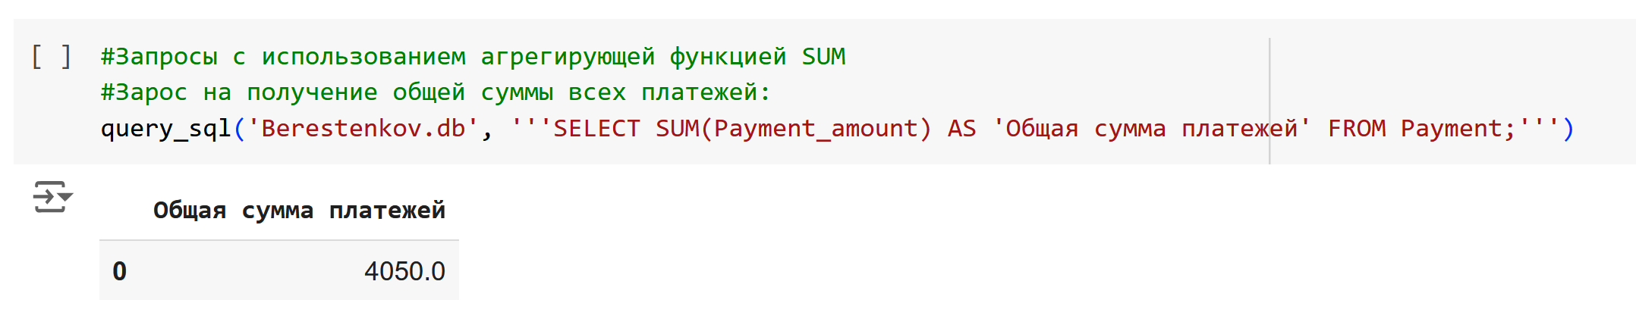
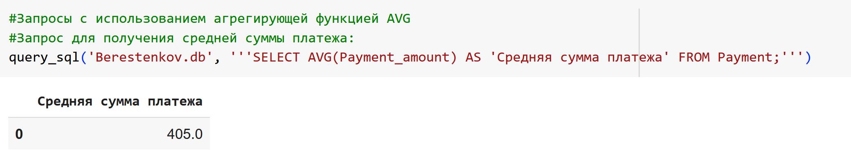
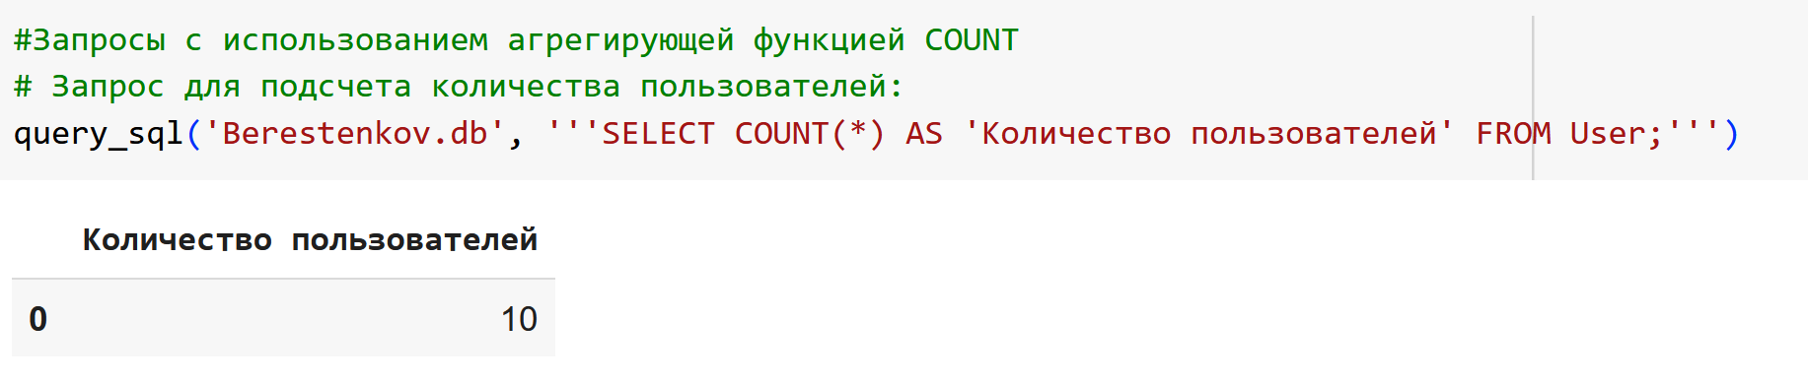

Slide 17
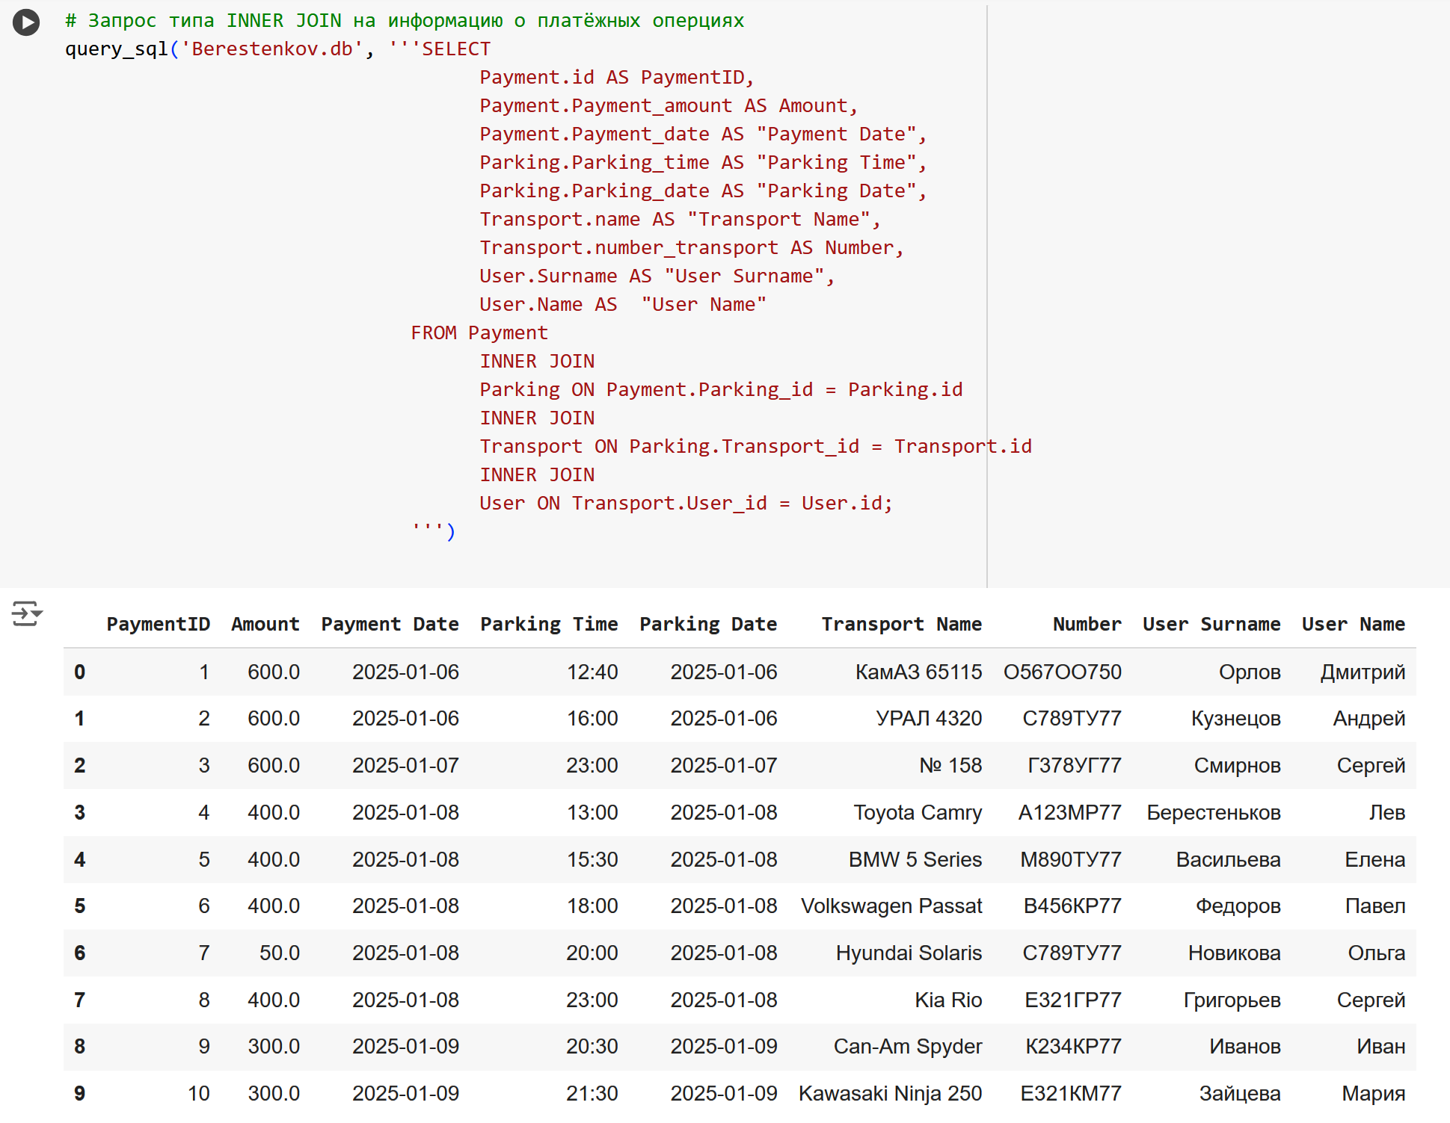
Запрос типа INNER JOIN

Slide 18
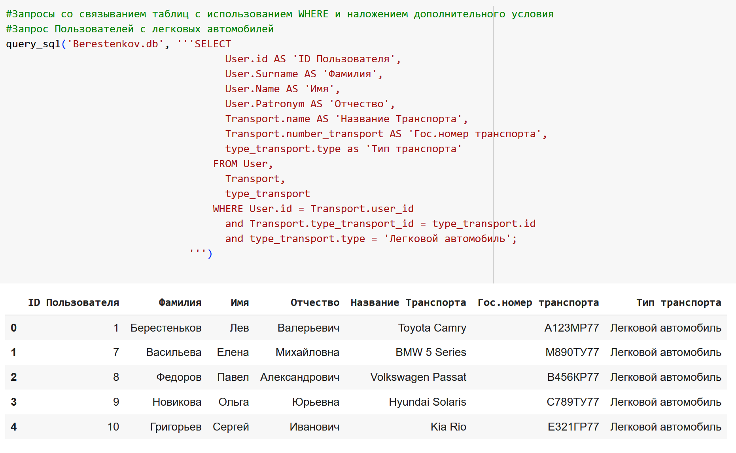
Запрос типа WHERE

Slide 19
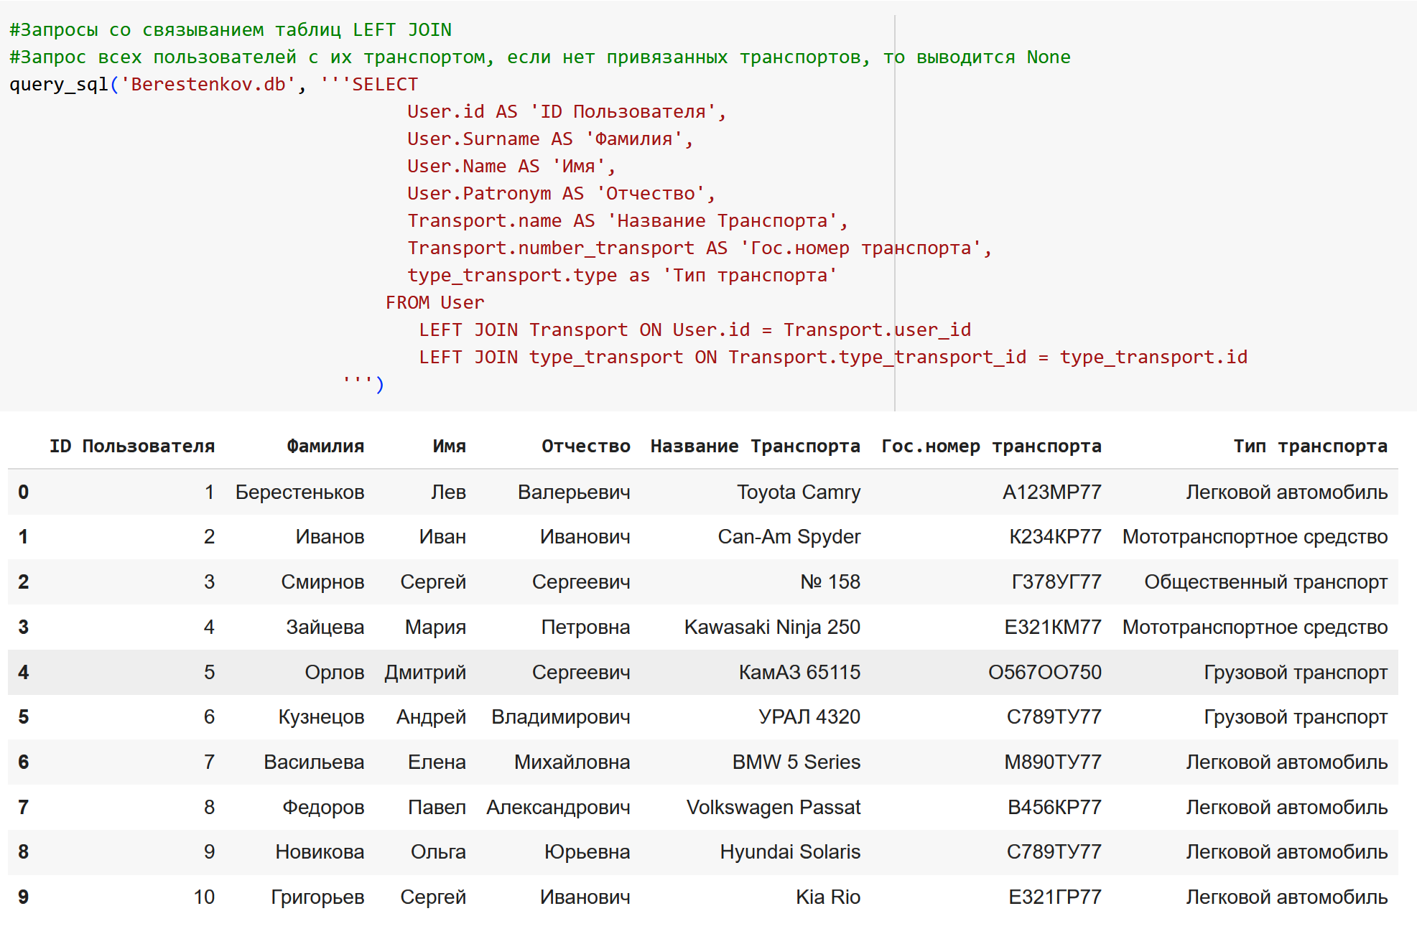
Запрос типа LEFT JOIN

Slide 20
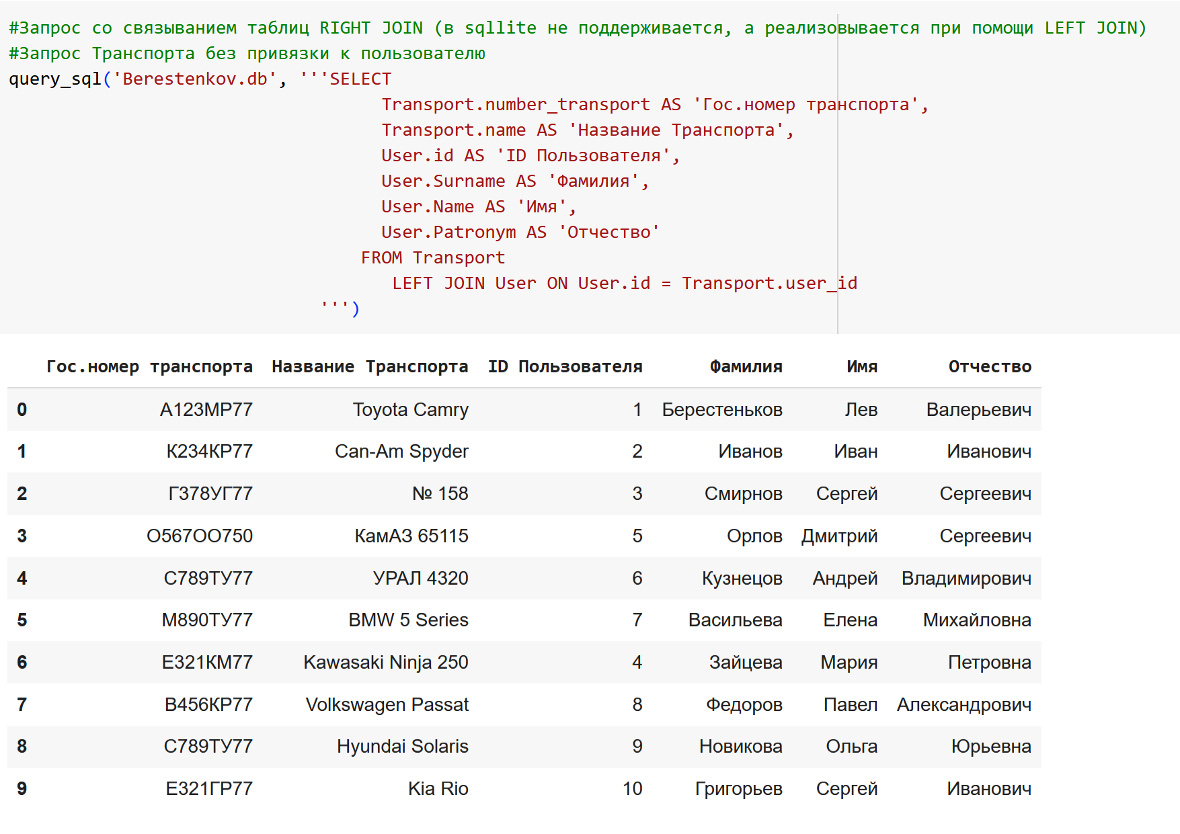
Запрос типа RIGHT JOIN

Slide 21
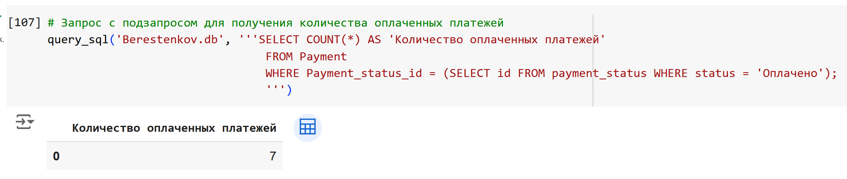
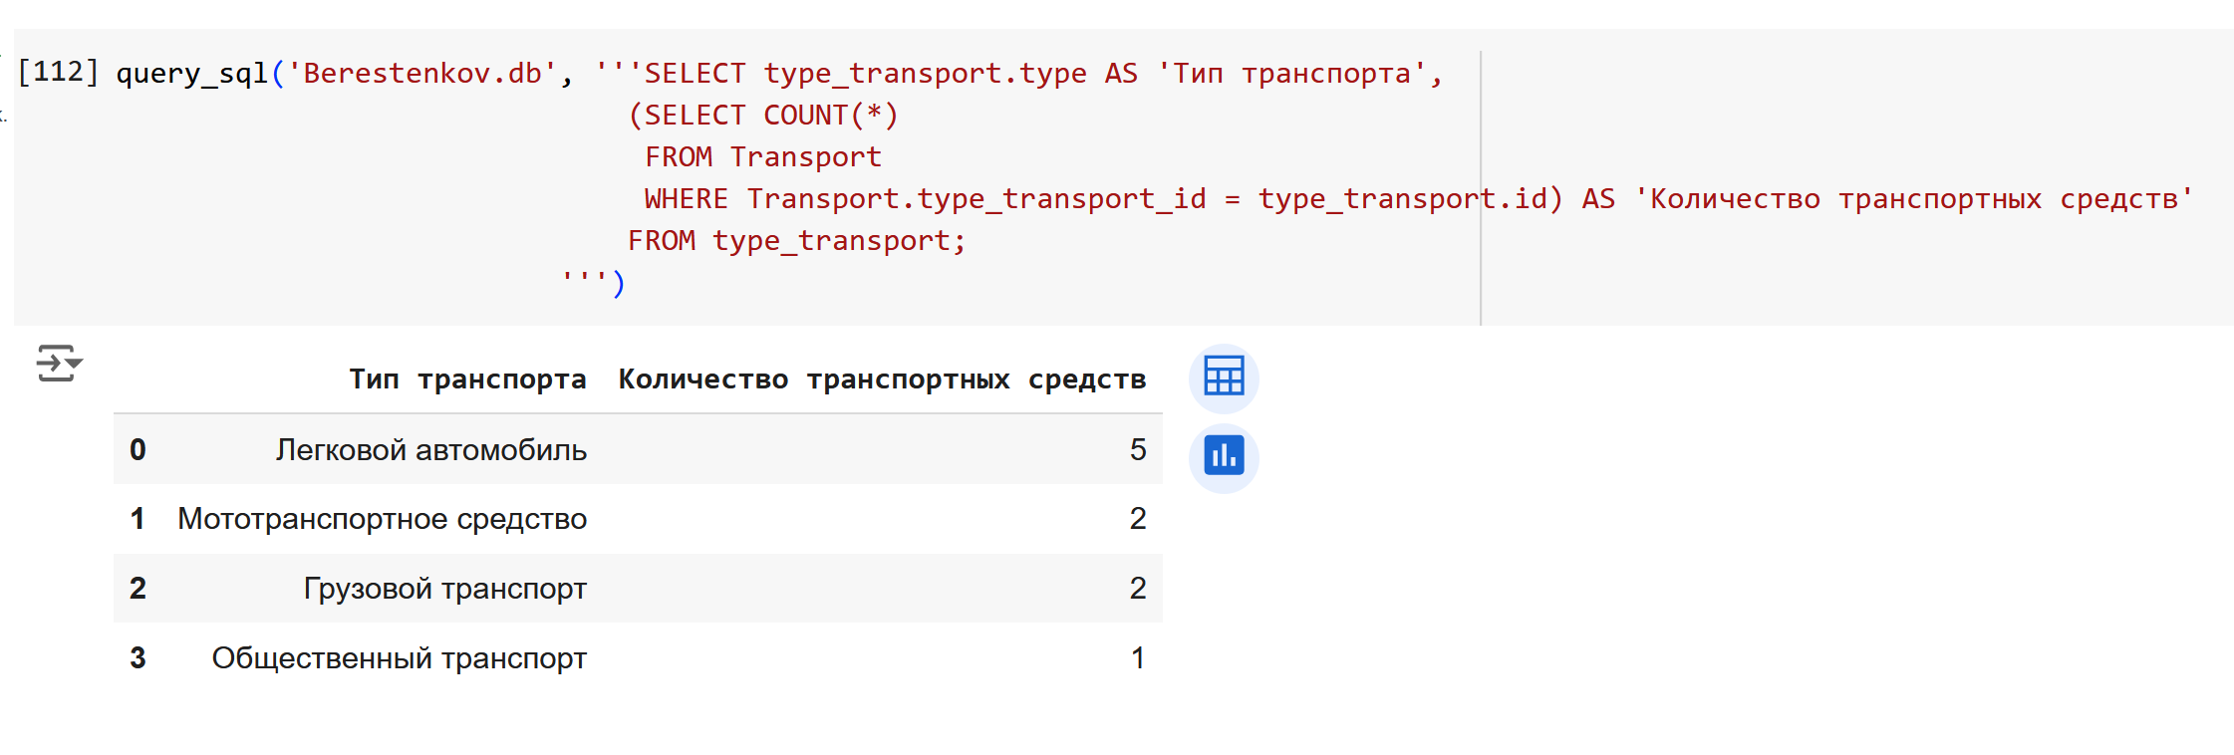
Запросы с подзапросами

Slide 22
Университет
Правительства Москвы
Спасибо за внимание!

